Slide 1
Нестандартное
физкультурное оборудование – средство развития двигательной активности детей с ОВЗ
Бадогина Галина Александровна
МБДОУ №69 «Дюймовочка»
г. Северодвинск
МБДОУ № 69

Slide 2
Для детей с ОВЗ характерно:
ослабленный мышечный тонус;
нескоординированные движения;
сниженная ориентация в пространстве;
неточное выполнение двигательных заданий;
тревожность и неуверенность в действиях;
трудности в усвоении программы;
проблемы при взаимодействии со сверстниками в игровой деятельности;

Slide 3
1. развитие мелкой и крупной моторики;
2. развитие физических качеств: скоростных, силовых, гибкости, выносливости, координации;
3. формирование осознанной потребности в двигательной активности,
4. овладение основными движениями;
Задачи

Slide 4
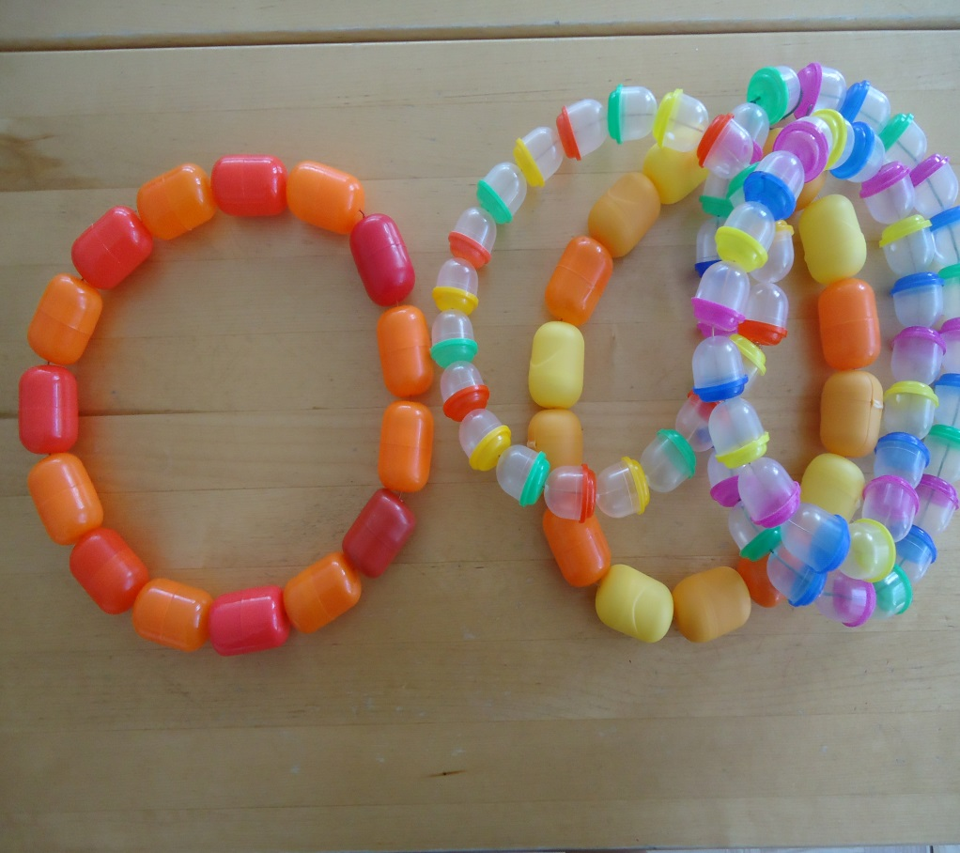
«Обручи» из капсул от киндер-сюрпризов и бахил
Способствуют укреплению мышц тела, развитию внимания, координации движений.
Используем для выполнения упражнений утренней гимнастики

Slide 5
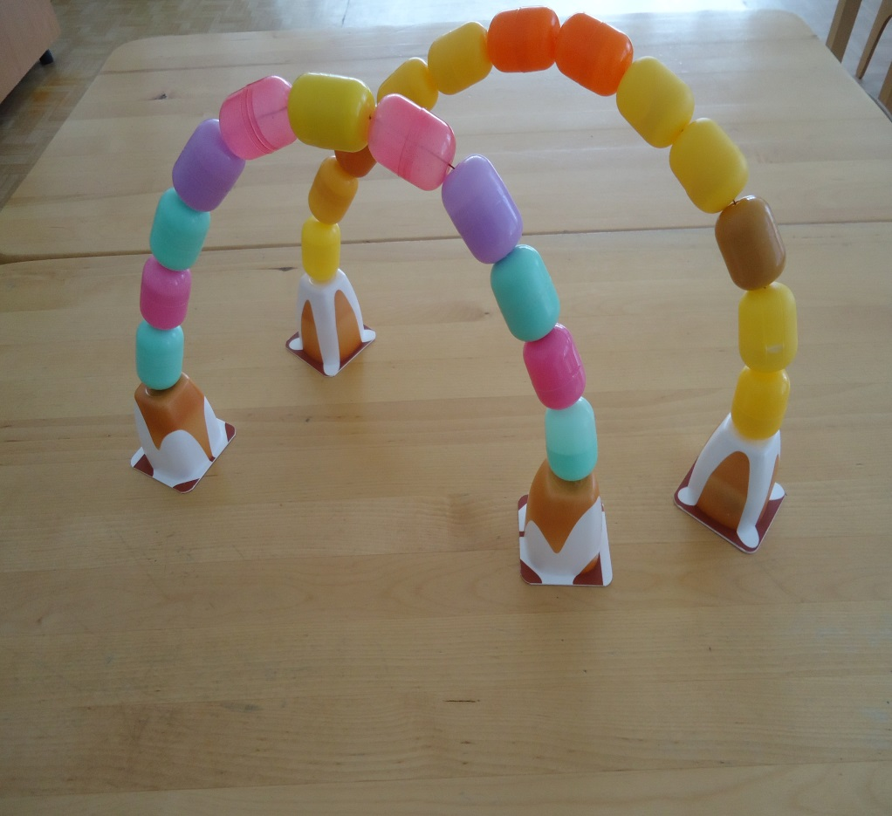
Мостик из капсул от киндер-сюрпризов
Цель: Развивать ловкость, глазомер, меткость, координацию движений, упражнять в равновесии.
Используем в упражнениях: «Прокати мяч через мостик»,
«Перешагни через мостик»

Slide 6
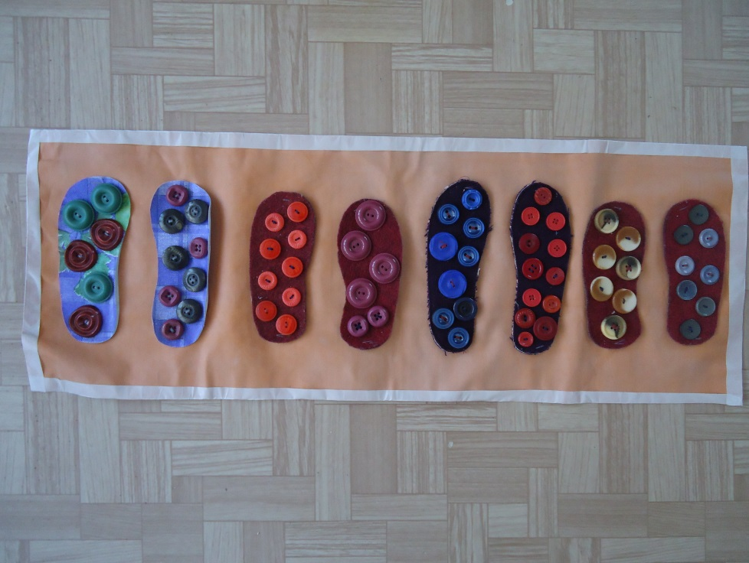
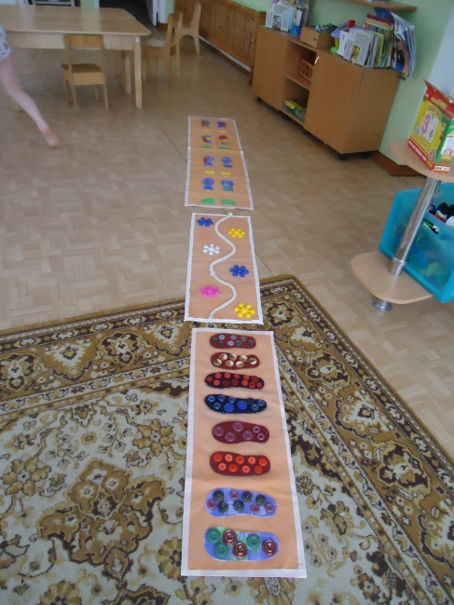
Дорожки здоровья
Предназначены для босохождения.
Цель: развивать чувство равновесия, способствовать профилактике плоскостопия.
«Речные камушки»
Цель: учить детей ходить приставным шагом.

Slide 7
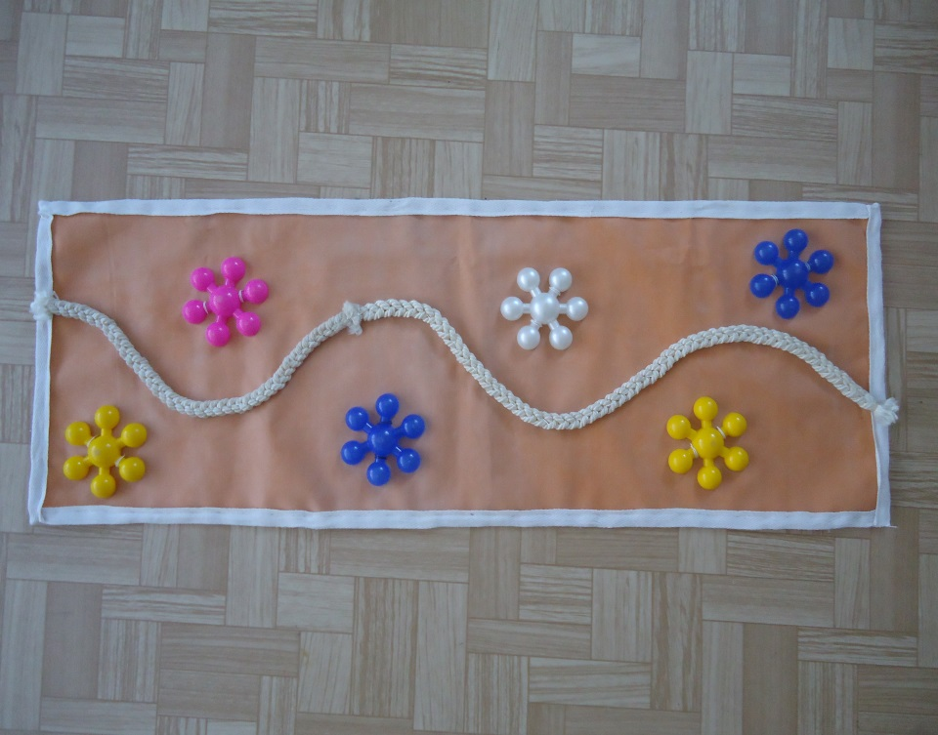
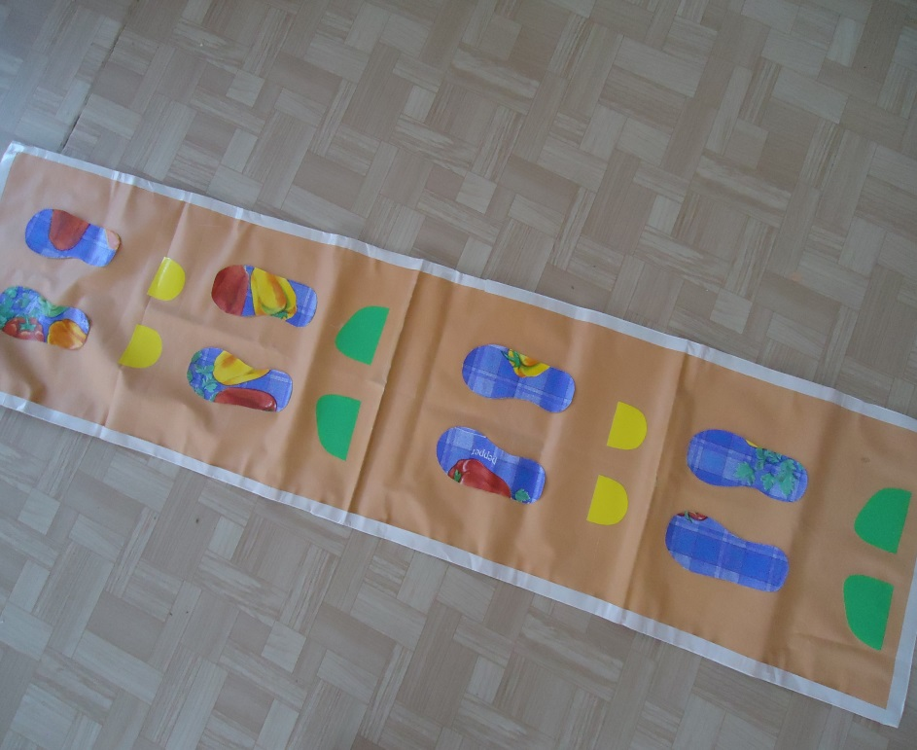
Дорожки здоровья
«Ручеек и кочки».
Цель: профилактика плоскостопия ;
«Носок, ступня, пятка»
Цель: учить детей стоять на носках, пятках.

Slide 8
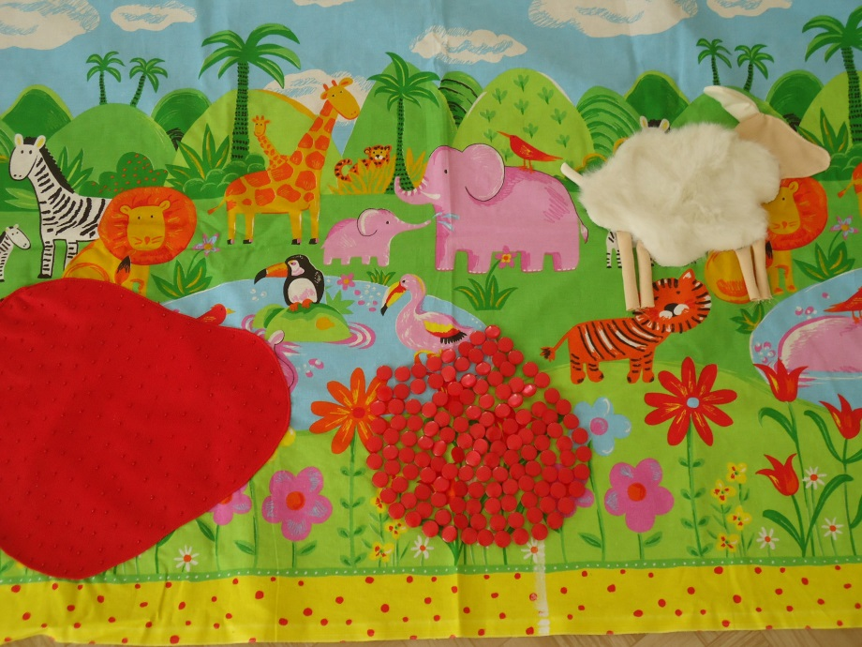
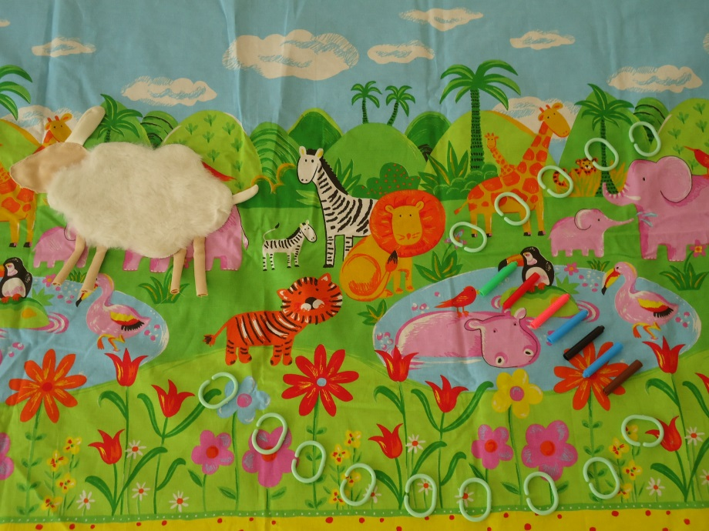
Дорожка «Джунгли»
Чередование воздействия на подошвы ног различной по фактуре поверхностью: бисер, пуговицы, мех, колечки, колпачки от фломастеров.

Slide 9
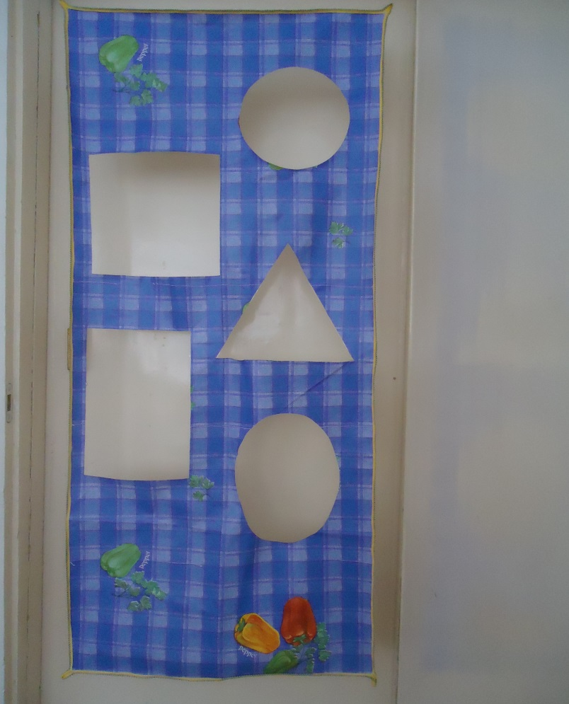
Фигурные мишени
Цель: развивать точность движений, глазомер; сочетать замах с броском.
Используем как горизонтальные и вертикальные мишени.

Slide 10
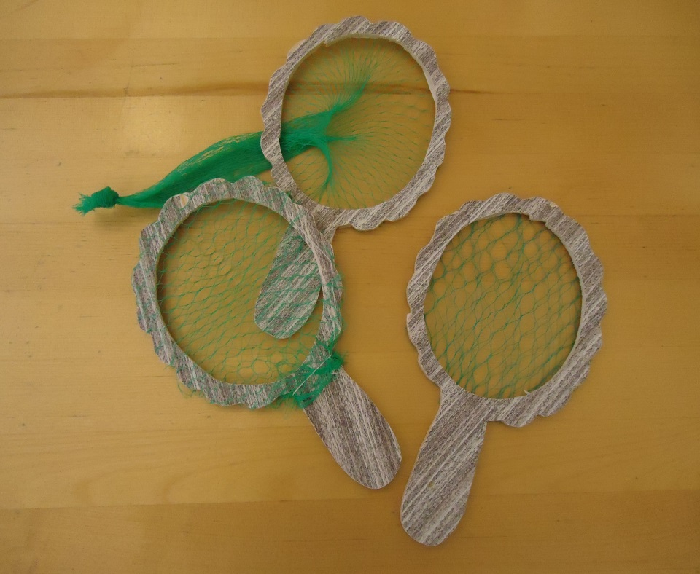
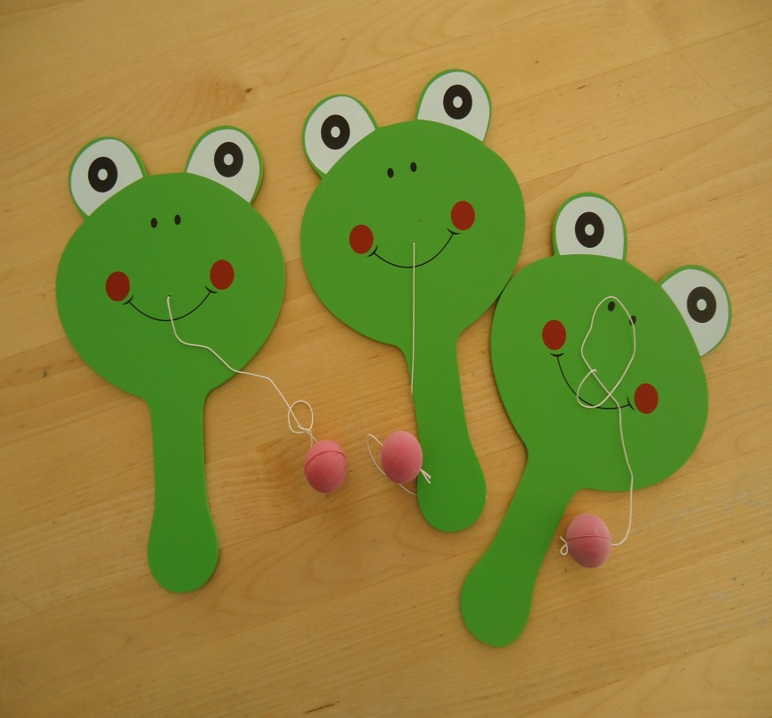
Ракетки
Цель: развивать координацию движений; умение подбрасывать и ловить небольшие мячики
Сделаны из фанеры, обтянуты сеткой
Сделаны из фанеры. Мячик прикреплен на резинке.

Slide 11
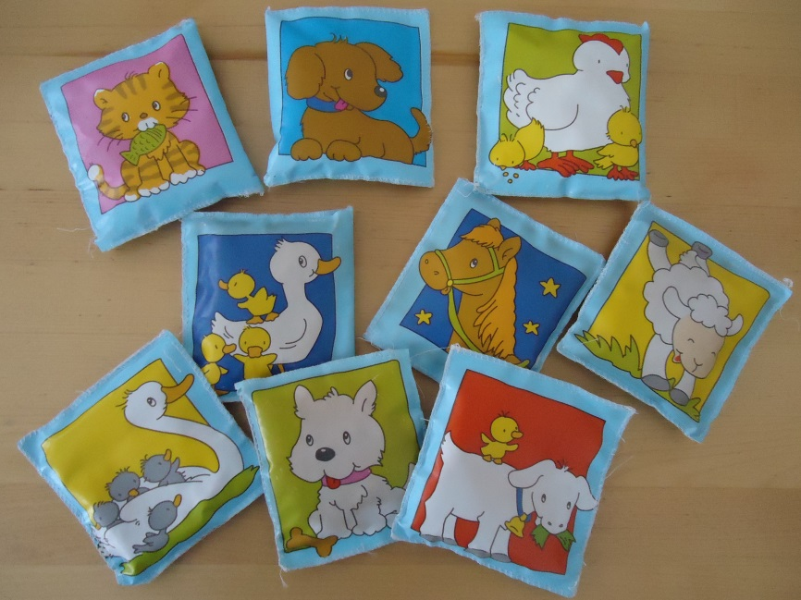
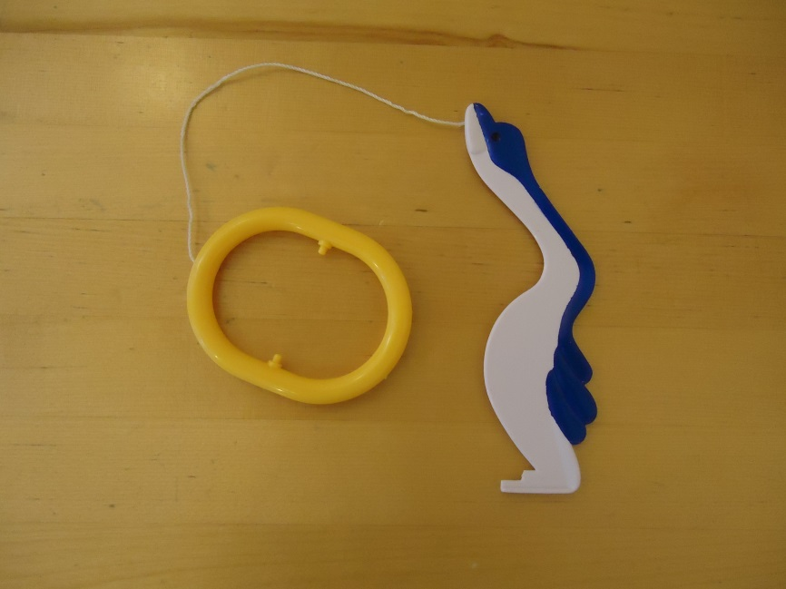
Цветные мешочки Бильбоке - гусь
Используем для метания; формирования правильной осанки
Сшиты из клеенки, наполнены крупой.
Цель: Развивать глазомер, внимание, быстроту реакции, ловкость рук.
Сделан из детской погремушки

Slide 12
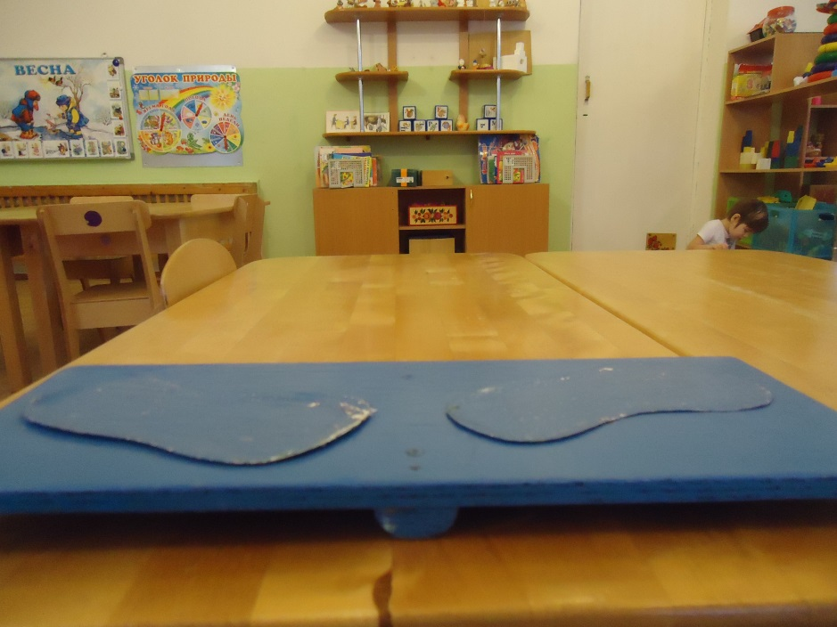
Балансир
Цель: Развивать равновесие
Сделан из деревянной доски, снизу прикреплена полукруглая рейка.

Slide 13
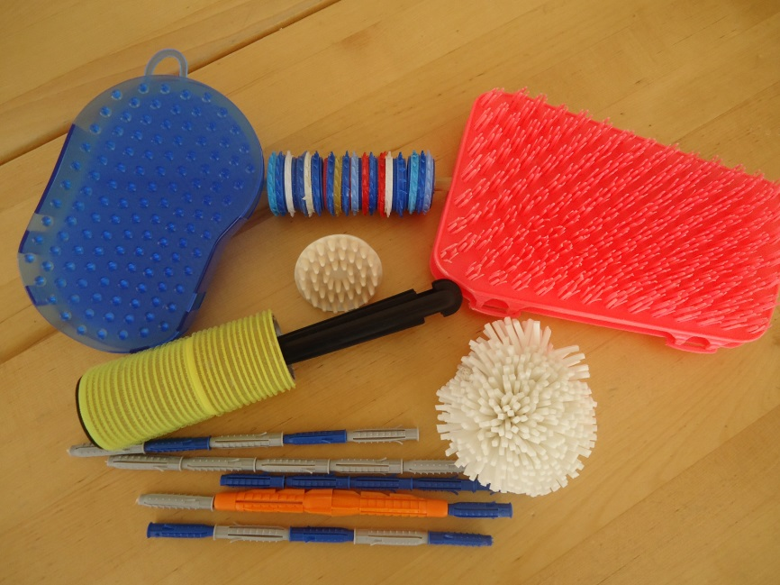
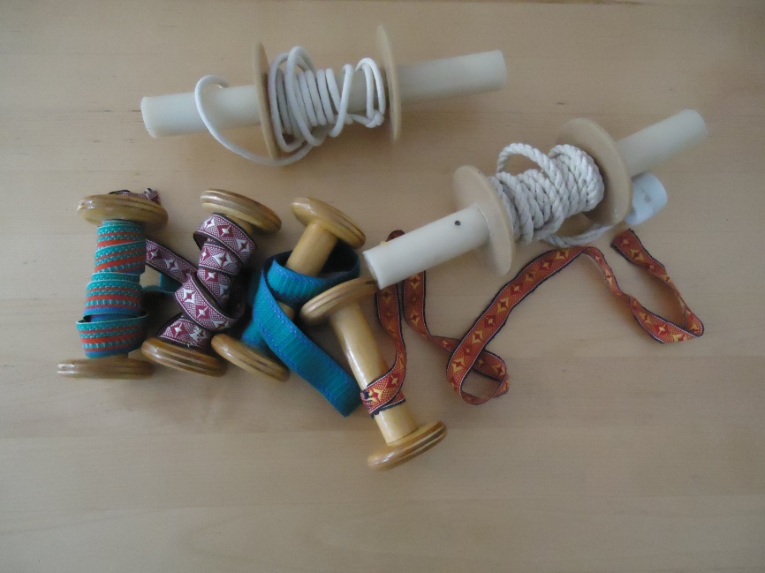
Игольчатые Катушки массажеры.
Цель: Развивать ловкость рук, быстроту реакции, мелкую моторику
Сделаны из дерева. К ним пришиты веревочки.
Используем для массажа и самомассажа; развиваем мелкую моторику
Силиконовые мочалки; ролик для чистки одежды, обклеен липучей лентой; пластмассовые дюбеля на палочках для шашлыка.

Slide 14
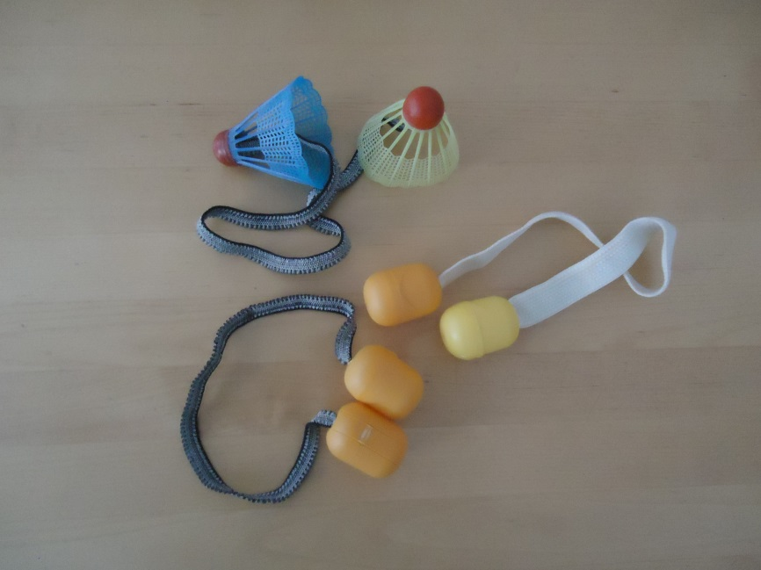
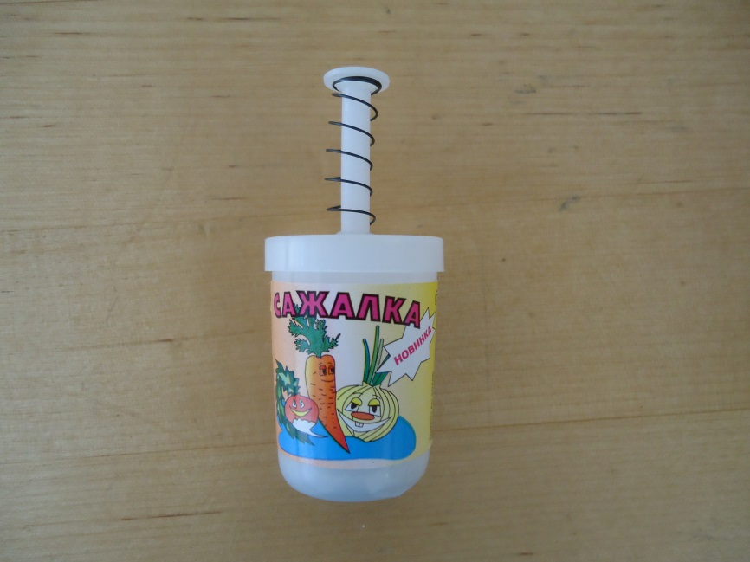
Эспандеры Сажалка
Для развития силы рук.
Сделаны из капсул от киндер-сюрпризов, воланчиков и резинки
Для развития мелкой моторики

Slide 15
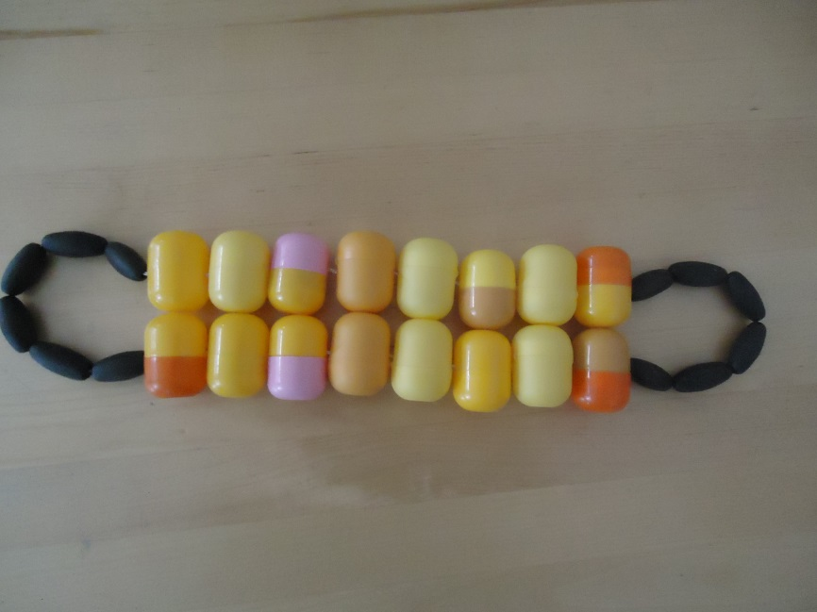
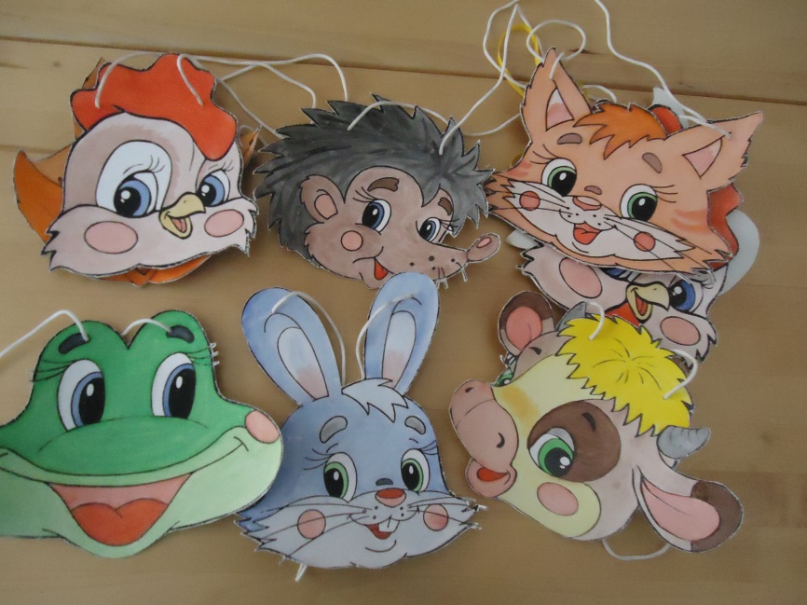
Маски
Используем в подвижных играх
Массажер

Slide 16
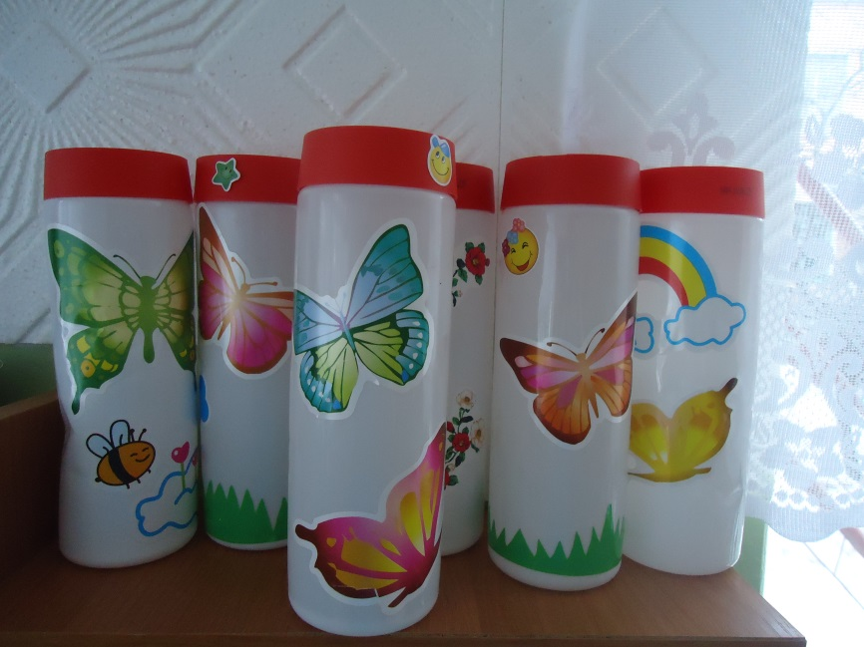
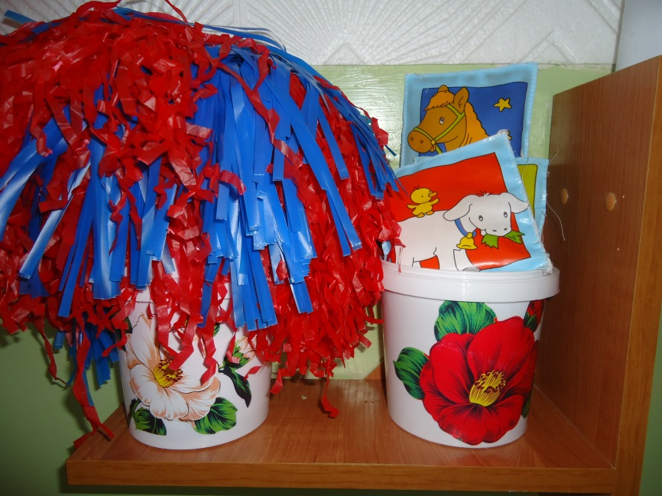
Бутылочки из-под пемолюкса, ведерки из-под майонеза
Используем для хранения спортинвентаря, развития основных движений, в подвижных игнрах
Обклеены картинками на липкой основе

Slide 17
Результаты использования нетрадиционного физкультурного оборудования
у детей повысился интерес к различным видам двигательной деятельности;
Совершенствуются основные виды движений: бег, ходьба, прыжки, метание;
Успешно развиваются физические качества;
Заболеваемость детей на 20% ниже общегородских показателей;
80% родителей приняли активное участие в подготовке нетрадиционного оборудования.

